Slide 1
GRUPPO 3 IL BULLISIMO
CAPOGRUPPO: TOMMASO BENATI;
CONTROLLORE: ELENA SACCHETTI;
RELATORE: MARIO RUSSO;
TEMPISTICA: GLORIA LONGOBARDO.

Slide 2
BULLISMO
Il bullismo è un comportamento, sociale di tipo violento e intenzionale, agito da un persecutore.
La vittima subisce atti di molestie psicologiche e fisiche.

Slide 3
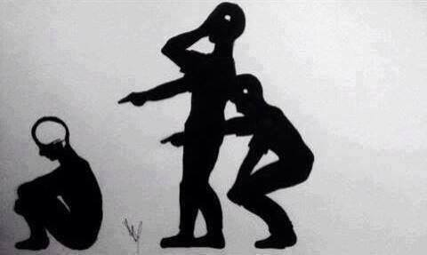

Slide 4
DOVE SI TROVA
Questa violenza è tipica degli ambienti scolastici e, più in generale, avviene tra i più giovani.

Slide 5
I RUOLI
Nelle azioni di bullismo troviamo vari esecutori che svolgono funzioni diverse (ruoli):
“Bullo” è colui che fa prepotenze ai compagni.
“Vittima” è colui che più spesso subisce le prepotenze
“Complice“è colui che,magari, ride all'azione del bullo e così lo sostiene

Slide 6
COSA SIGNIFICA IL TERMINE BULLO
Il termine "bullo" significa, letteralmente, essere prepotenti, ma non è l’unico significato che la parola può avere.
Un bullo può essere anche una persona menefreghista oppure uno che non rispetta le regole.

Slide 8
IL BULLISMO SI DIVIDE IN:
1)FISICO: molestia di tipo fisico
2)SOCIALE: esclusione di persone dalla vita sociale
3)VERBALE: minacce e commenti che feriscono
4)CYBERBULLISMO: commenti negativi sulla vittima in tutto il mondo del web

Slide 9
TIPI DI BULLISMO
Il bullismo può essere di vari tipi:
- ATTIVO: la vittima e il bullo hanno un contatto diretto;
- PASSIVO: al bullo si associano persone che partecipano, in modo indiretto, all’atto di violenza;
-INDIRETTO: consiste nel parlare, alle spalle della vittima, facendo pettegolezzi su di lei.

Slide 10
BULLISMO FISICO
Questa forma di bullismo è quella maggiormente visibile e studiata nel tempo.
È sviluppata soprattutto tra i maschi nella età della scuola di primo e secondo grado.

Slide 12
BULLISMO VERBALE
Si tratta di un continuo scherzare, in modo offensivo, su caratteristiche fisiche, caratteriali o sull’indirizzo sessuale della vittima.
Questa forma di bullismo gioca sulla riduzione dell’autostima della vittima che sviluppa, alla fine, depressione e, in certe circostanze, arriva al suicidio.

Slide 14
Bullismo sociale
La vittima viene esclusa dalla vita sociale.
Spesso questo porta la vittima a chiudersi in se stessa.

Slide 16
CYBERBULLISMO
È sviluppato tra i giovani ed avviene tramite commenti cattivi e minacce nei vari social network (Facebook, Twitter, Ask, Instagram, Youtube).
Tali commenti cattivi sono resi così visibili a tutte le persone che ogni giorno “vagano” nel web.

Slide 18
VIDEO
ADESSO ANDREMO A VISIONARE UN VIDEO CHE PARLA DEL CYBERBULLISMO.
“CICATRICI CHE RESTANO PER SEMPRE”

Slide 19
CyberBullismo

